Slide 1
Измерение Mean opinion score в сценарии VR-gaming
Вячеслав Логинов, Михаил Любогощев

Slide 2
План занятия
VR gaming testbed
Clumsy
Mean opinion score
Описание эксперимента
Задание лабораторной

Slide 3
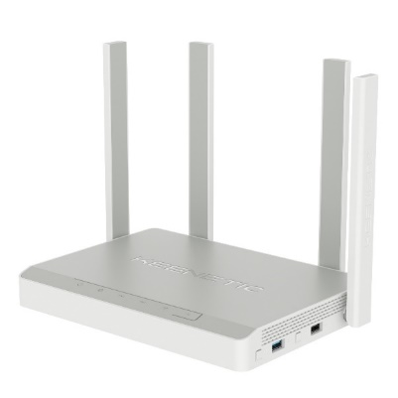
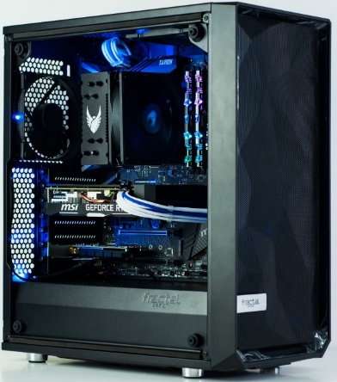
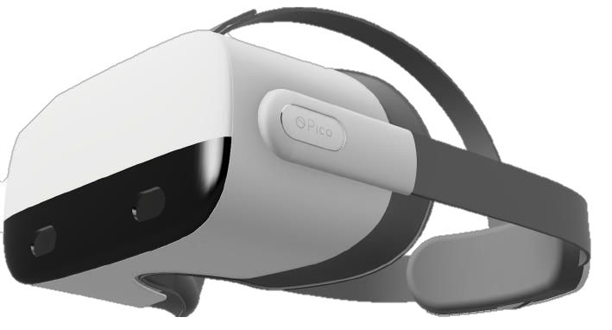
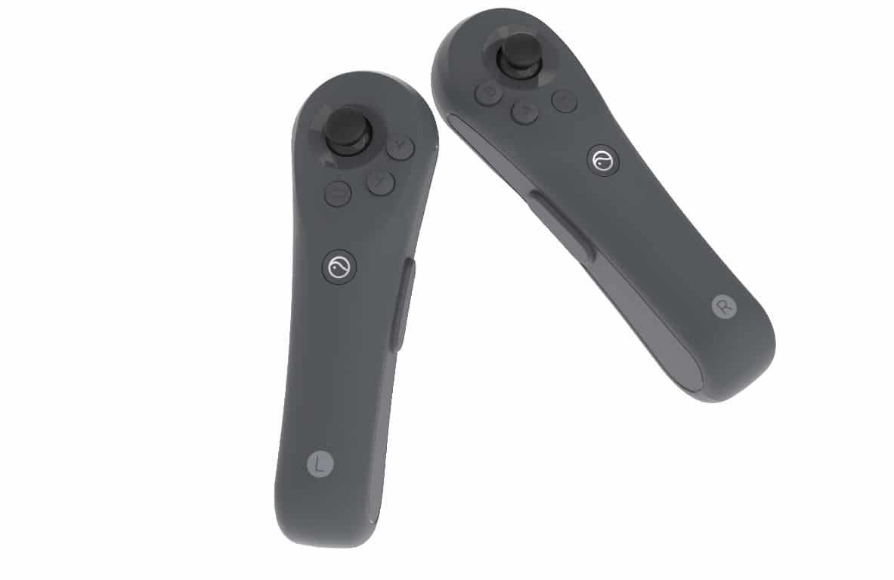
VR Gaming Testbed. Hardware
Wi-Fi
5 GHz
Ethernet 1 Gbps
Pico Neo 2:
6DoF
75 Hz
4K resolution (1920x2160 per eye)
Wi-Fi router:
Keenetic Giga
Bluetooth
2.4 GHz
Desktop:
i7-9700k
RTX 2080 super
32 Gb RAM
Windows 10
Не обновлять:
прошивку VR гарнитуры/контроллеров
приложения Pico VR SA, Steam VR

Slide 4
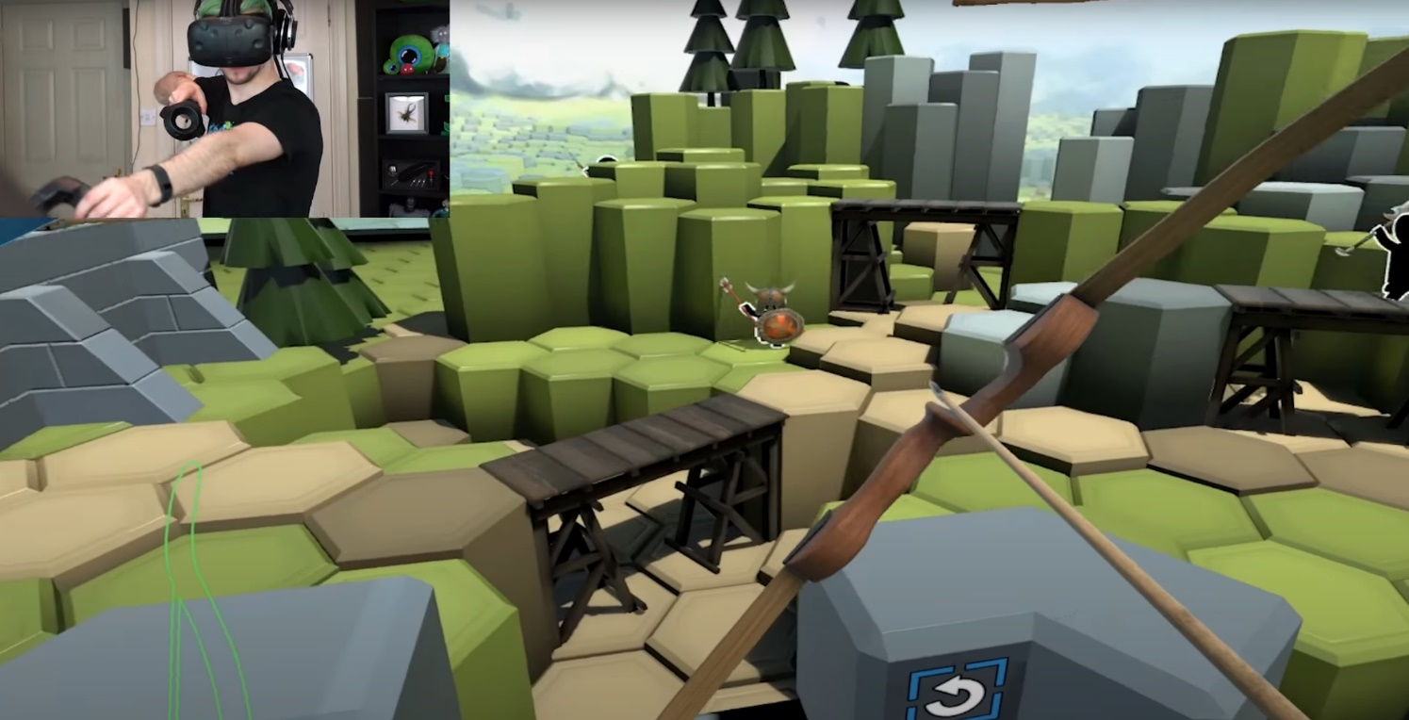
VR Gaming Testbed. Software
Pico VR Streaming Assistant
Находит VR гарнитуру в сети
Кодирует и передает видеопотоки
3 настройки качества (standard, hd, fast), 2 FPS (72 Hz, 90 Hz)
Разрешение меняется только после перезагрузки приложения
Используем настройки standard 72 Hz
Steam VR
Загружает, запускает, рендерит игру, обрабатывает движения гарнитуры/контроллеров
Игра – The Lab (2016, Valve), уровень «Лук»
Wireshark/Clumsy

Slide 5
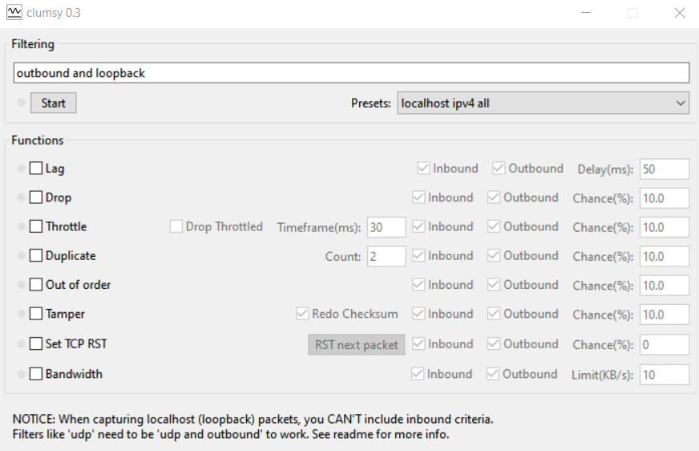
Clumsy
https://jagt.github.io/clumsy/index.html
Сlumsy makes your network condition on Windows significantly worse, but in a managed and interactive manner.
В лабораторной нужно будет использовать функции Lag/Drop/Bandwidth
Фильтр: outbound or inbound

Slide 6
Mean opinion score (MOS)
MOS – метрика Quality of Experience, основанная на опросе пользователей
В идеальном мире именно MOS является оптимизируемой функцией.
Сложность измерения MOS вынуждает конструировать объективные метрики (например, PLR, MSE). В идеальном случае объективные метрики должны хорошо коррелировать с MOS
MOS принимает значения от 1 до 5 включительно (дробные оценки тоже возможны). Будем считать, что:
MOS 5: отличное качество, ничего не лагает
MOS 4: играть можно, редко появляются небольшие искажения и/или небольшая задержка
MOS 3: играть можно, но иногда есть заметные искажение и/или задержка
MOS 2: играть почти невозможно, заметное и частое искажение/задержка картинки
MOS 1: играть невозможно совсем

Slide 7
Эксперимент 1
Каждый студент по очереди выступает в роли игрока VR
Помощник случайным образом меняет bandwidth
Нужно определить граничное значение bandwidth, при котором начинает ухудшаться MOS
Нужно замерить средний битрейт VR при помощи Wireshark (без Clumsy) и сравнить с граничным значением bandwidth
Можно сделать один pcap на всех

Slide 8
Эксперимент 2
Каждый студент по очереди выступает в роли игрока VR
Необходимо дать 30 оценок opinion score для разных значений delay, PLR
Одно измерение ~10-15 секунд
Величину delay/PLR выставляет случайным образом помощник не говоря играющему, используя табличку . Результаты измерений вносить в нее же
Цикл измерений:
Помощник выставляет параметры в clumsy и применяет их
Игрок оценивает качество в течение 15 секунд и говорит оценку MOS помощнику
Помощник вносит значение в табличку и выбирает новые значения параметров

Slide 9
Задание лабораторной
Оценить эффективную пропускную способность, при которой достигается MOS =5. Сравнить со средним битрейтом видеопотока, замеренным при помощи wireshark. Сравнить значения, объяснить разницу.
Построить MOS(delay), MOS (PLR) по всем измерениям группы, предложить аппроксимацию.
Сравнить кривые MOS(delay), MOS (PLR) для разных людей.

Slide 10
Сдача лабы
Отчеты в формате pdf присылать на почту loginov@wireless.iitp.ru
Дедлайн по отчету: 24.04.2023 15.00
Сдача лабы: 25.04.2023

Slide 11
Vyacheslav Loginov
loginov@wireless.iitp.ru

